Slide 1
Tô chữ hoa M, N

Slide 2
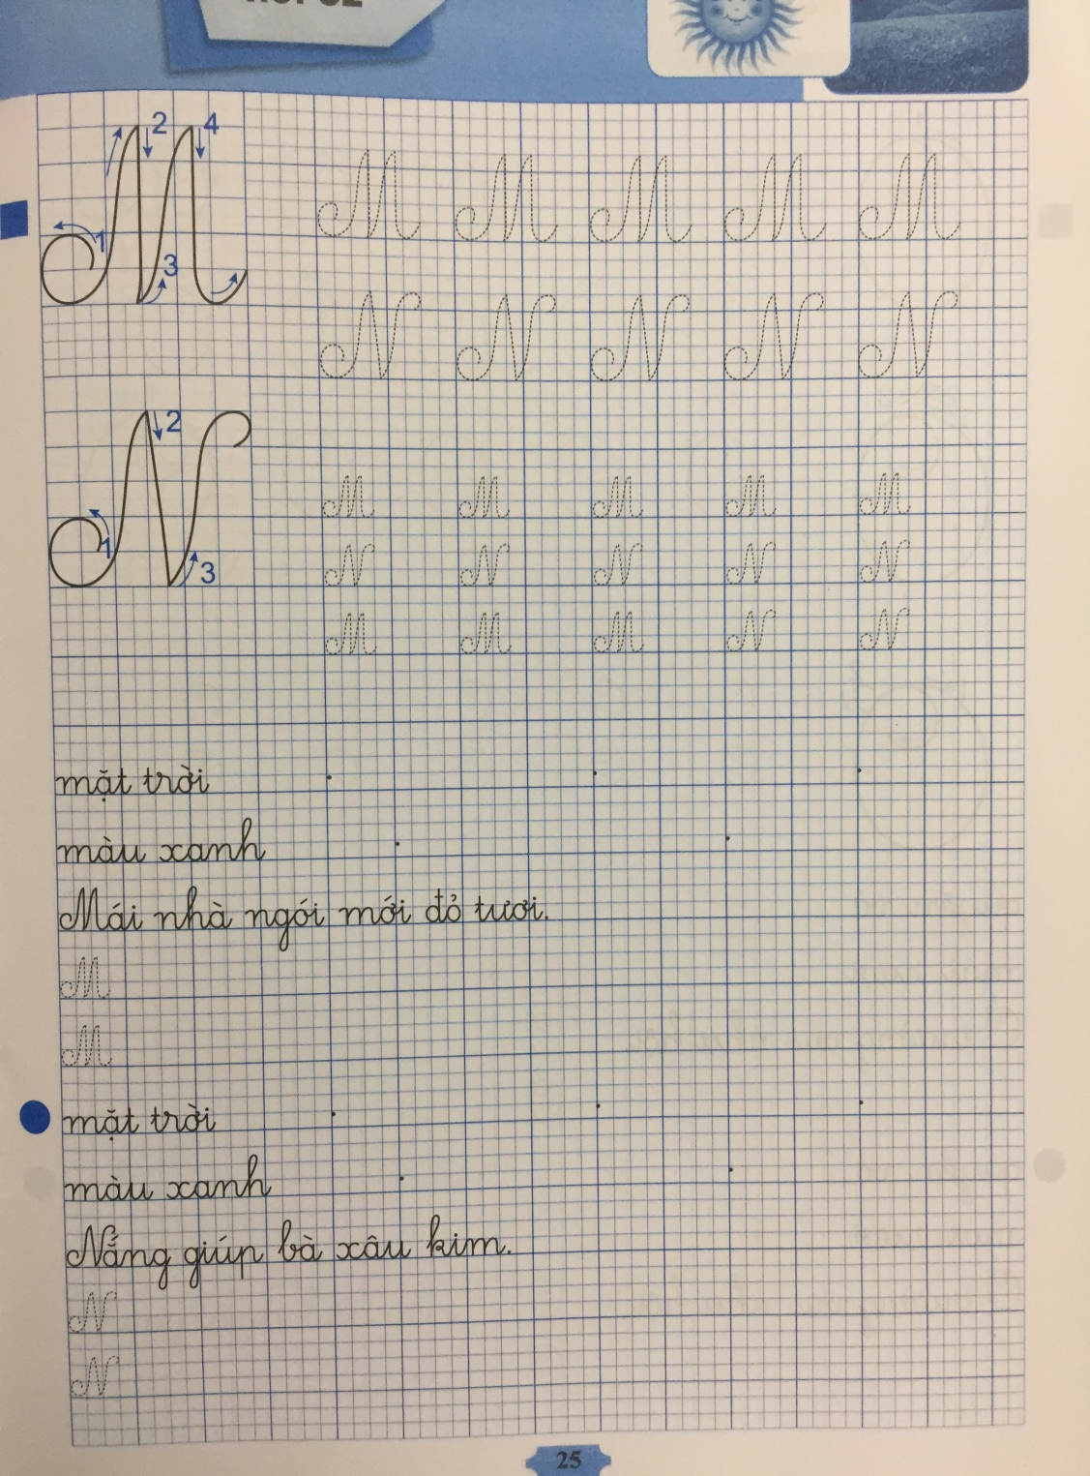

Slide 3
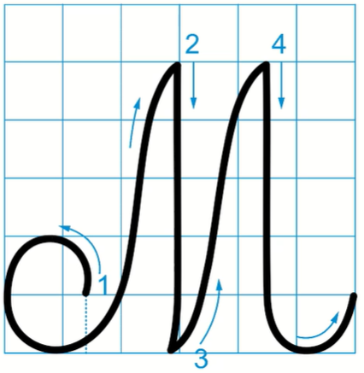
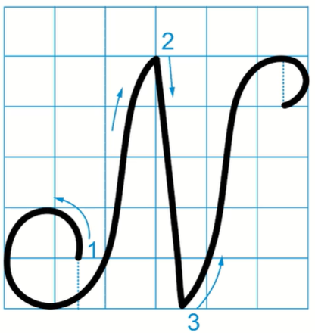

Slide 4

Viết từ ứng dụng
jặt trƟ
jàu xanh

Slide 5
Viết câu ứng dụng
Mái whà jái wgĀ đỏ tưΠ.

